Slide 1
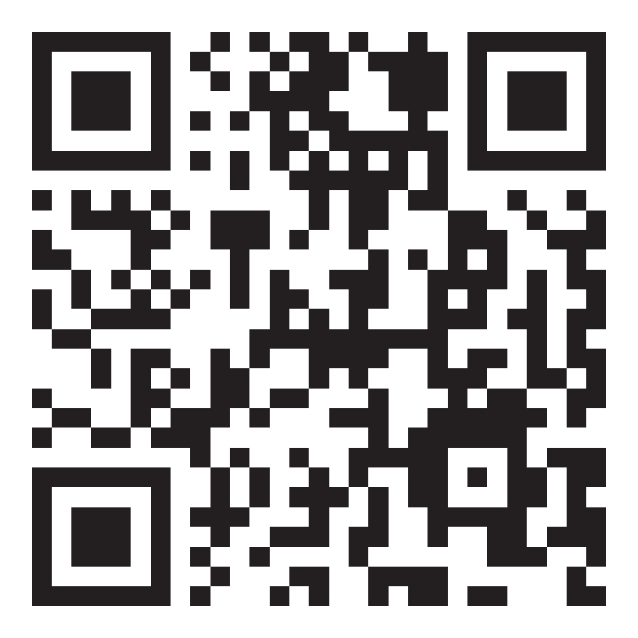
Søg penge til initiativer, der bidrager til at forbedre studiemiljøet. Læs mere og ansøg på mitsdu.dk/studenterpuljen
Studenterpuljen på SDU
Notes:
Til undervisere: ​
​
Studenterpuljen er oprettet for at støtte initiativer og arrangementer skabt af studerende for studerende, som bidrager til et stærkt og levende studieliv. Puljen på 1 million kr. uddeles årligt i projektperioden 2024-2027 i portioner af 250.000 kr. pr kvartal. Puljen kan kun søges af studerende ved SDU og studenterforeninger ved SDU. Der er løbende ansøgningsfrist. ​
​
Puljen er finansieret af Direktionens Strategiske Pulje, men administrativt forankret i SDU Uddannelse, Studenterservice. Spørgsmål eller kommentarer fra både studerende og ansatte, kan rettes til Team Studieliv i Studenterservice på studentorg@sdu.dk.​

Slide 2
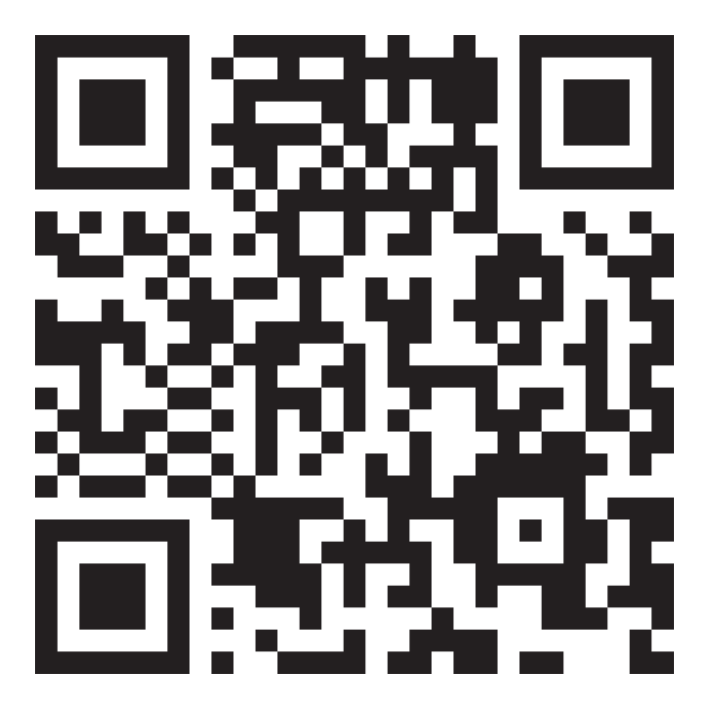
Apply for funding for activities that contribute to improving the study environment. Read more and apply at mitsdu.dk/studentactivity
Student Activity Support at SDU
Notes:
To lecturers: ​
​
Student Activity Support at SDU has been established to support initiatives and events created by students for students, which contribute to a strong and vibrant student life.
During the project period 2024-2027, the funding pool of DKK 1 million will be divided into four portions of DKK 250,000 per quarter. Funding can be applied by SDU-students or SDU-organisations. You can submit applications on an ongoing basis.
​
The fund is financed by the Directorate’s Strategic Fund, but administratively anchored in SDU Education, Student Services. Questions or comments from both students and staff can be directed to the Student Life Team in Student Services at studentorg@sdu.dk.

